Slide 1
«Как провести свободное время с семьёй» консультация для родителей
Воспитатель: Исламгалиева Г.Т.

Slide 2
Цель:
Актуализировать потребность в планировании досуга семьи с учетом индивидуальных потребностей и интересов ребенка.
Задачи:
Познакомить родителей с особенностями организации свободного времени детей учитывая особенности темперамента ребенка.
Обогащение отношения детей и родителей опытом эмоционально-насыщенного общения.

Slide 3
Сегодняшняя реальность такова, что все постоянно заняты: дети учебой , родители работой, единственное время когда семье удается собраться вместе - только выходные. То время, когда семья собирается полностью, можно назвать как самое прекрасное , ведь никуда не нужно спешить, никуда не нужно бежать, можно пообщаться без спешки и провести время занимаясь чем-то приятным. Но, как ни странно, многие семьи просто напросто разучились это делать, вот и получается, что папа все выходные проводит возле телевизора, ребенок сидит за компьютером, а мама выходные напролет болтает по мобильному телефону с подругами. Но ведь это никуда не годится, выходные должны стать для вашей семьи замечательной возможностью укрепить семейные связи и сделать так, чтобы любимые люди стали еще ближе.

Slide 4
Как бы вы не решили провести воскресный выходной , самое главное - это то что вся ваша семья день будет вместе и на семейном климате это отразится только благоприятным образом!

Slide 5
Не тратьте свой выходной, просиживая в квартире, лучше отправьтесь на природу, можно в ближайший городской парк, активные игры и свежий воздух это не только отличный способ провести выходной всей семьей и подышать свежим воздухом, а и размять мышцы, которые затекли от бесконечного сидения за компьютером.

Slide 6
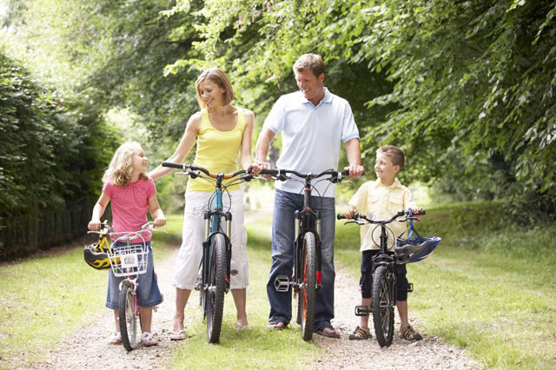
Сейчас на дворе уже конечно, не лето, но если позволяет погода, берите велосипеды, корзинки для пикника и, как мы уже говорили, отправляйтесь за город или в парк . Но есть одно важное условие, мобильные телефоны, планшеты, ноутбуки , ни в коем случае с собой брать не нужно. Ведь наша цель настоящее живое общение всех членов семьи , а социальные сети подождут до понедельника.

Slide 7
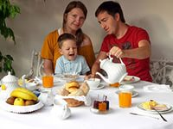
Но, если все члены семьи единогласно проголосовали за то, чтобы остаться дома, приготовьте праздничный ужин, испеките какой-нибудь пирог и устройте семейное чаепитие, проведя вечер в теплой душевной семейной обстановке, вы почувствуете в себе новые силы для напряженной трудовой недели и у каждого в сердце останется чувство тепла, единения с любимыми людьми и домашнего уюта.

Slide 8
Наверняка в прокате появились новые фильмы и мультфильмы которые бы вы хотели посмотреть , только вовсе не обязательно для этого идти в кинотеатр. Устройте просмотр фильмов дома, пусть каждый выберет тот фильм, который хотел бы посмотреть и тогда темы для разговоров во время семейных чаепитий вам обеспечены!

Slide 9
5. Для сохранения традиций и семейных ценностей совместные фотографии играют огромную роль, так почему бы вам не устроить семейную фотосессию ? Причем для этого вовсе не обязательно приглашать профессионального фотографа, вам вполне по силам провести ее самостоятельно. Место выберите сами: либо домашняя обстановка , либо фотосессия на природе. А фотографии смогут стать приятным воспоминанием о прекрасно проведенном дне!

Slide 10
Я думаю что в семье будут проводить больше времени как бы вы не решили провести воскресный выходной , самое главное - это то что вся ваша семья день будет вместе и на семейном климате это отразится только благоприятным образом!

Slide 11
Спасибо за внимание !

